Slide 1
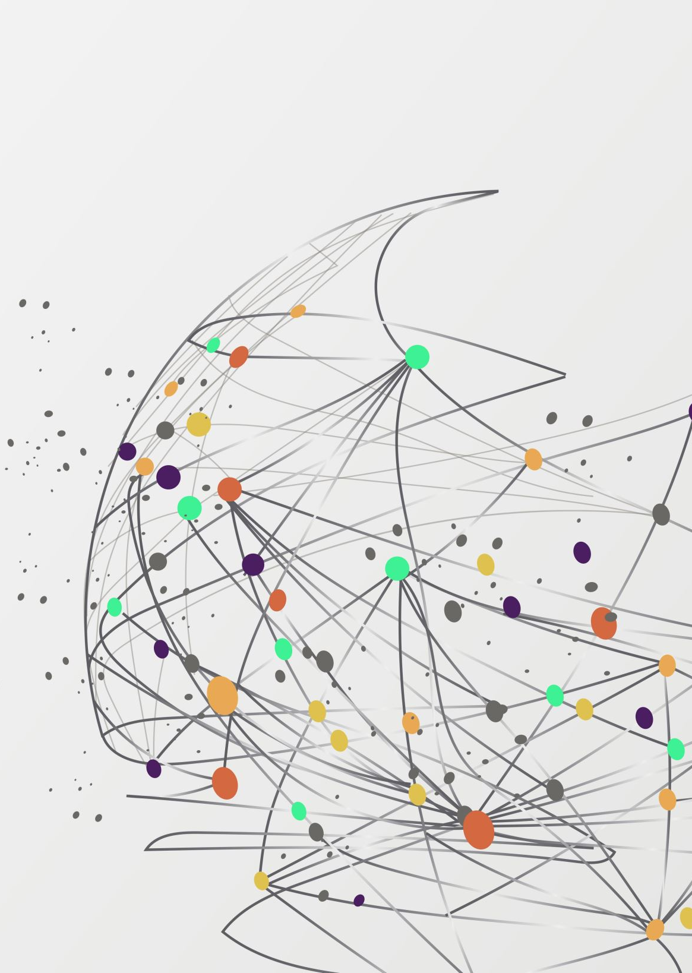


Lucrare de licență
Universitatea din București
Facultatea de Matematică și Informatică
Platformă web adaptivă pentru evaluarea cunoștințelor în teoria grafurilor (GrInfo)
Coordonator științific
Lect. Dr. Ruxandra Marinescu-Ghemeci
Absolvent
Mihai Sima
București, iunie 2026

Slide 2

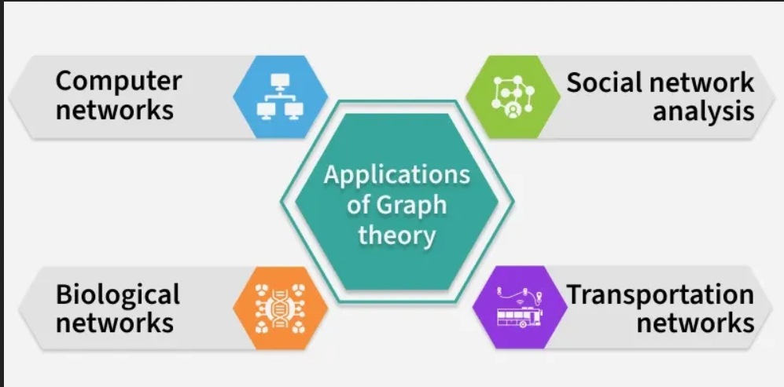
Motivația dezvoltării platformei GrInfo
De ce Teoria Grafurilor?
capitol fundamental în algoritmică și informatică;
utilizată frecvent în examene, concursuri și interviuri tehnice;
necesită atât înțelegerea conceptelor, cât și exersare constantă.
Problema | Soluția GrInfo
Evaluare statică, aceeași dificultate pentru toți | Quiz-uri adaptive bazate pe algoritmul ELO
Feedback limitat la răspuns corect/greșit | Analiză și explicații personalizate cu AI
Progres dificil de urmărit | Dashboard, statistici și evoluția scorului ELO
Interacțiune redusă cu problemele pe grafuri | Vizualizare interactivă a grafurilor și Scratchpad

Slide 3




Tehnologie | De ce a fost aleasă?
React (Vite) | Interfață dinamică, actualizarea rapidă a componentelor (dashboard statistici) și o experiență fluidă pentru utilizator
Go | Backend performant cu suport excelent pentru concurență și API-uri REST. Structură simplă și consum redus de resurse
PostgreSQL | Bază de date stabilă, suport pentru integritate referențială și tipul JSONB necesar stocării structurilor de graf
Docker Compose | Configurează și pornește toate serviciile într-un mediu identic, simplificând dezvoltarea și rularea aplicației

Slide 4
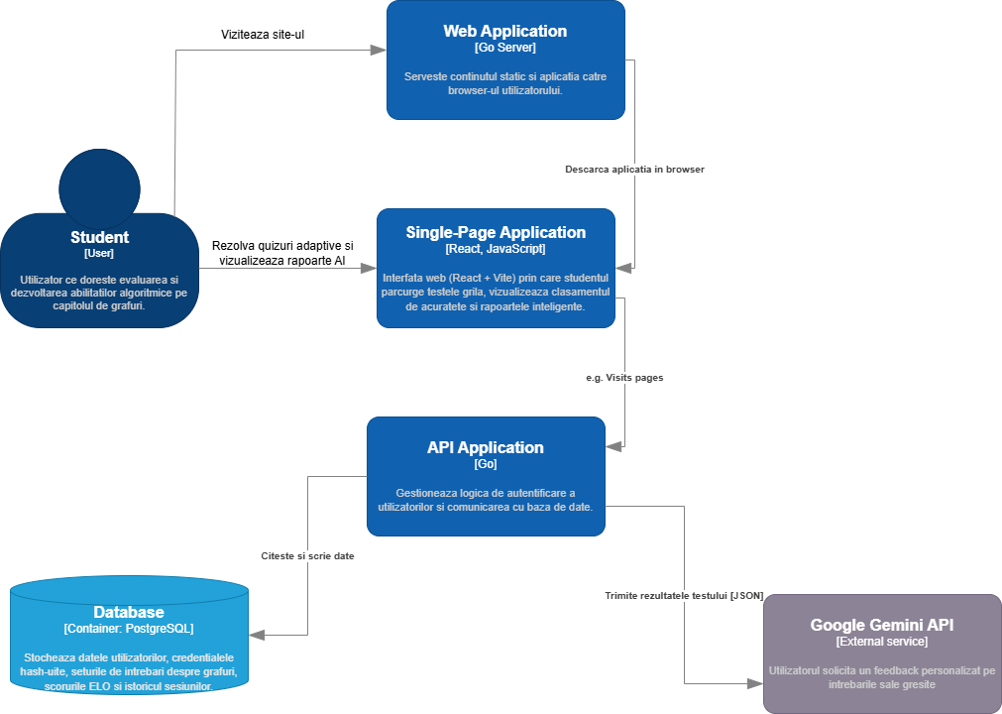
Diagrama Container
Platforma este organizată pe o arhitectură client-server. React gestionează interfața, backend-ul în Go implementează logica aplicației, PostgreSQL asigură persistența datelor, iar Google Gemini este utilizat exclusiv pentru generarea feedback-ului personalizat.

Slide 5
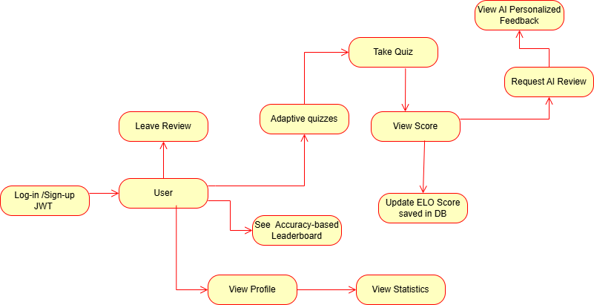
Diagrama de cazuri de utilizare și fluxul operațional al utilizatorului

Slide 6


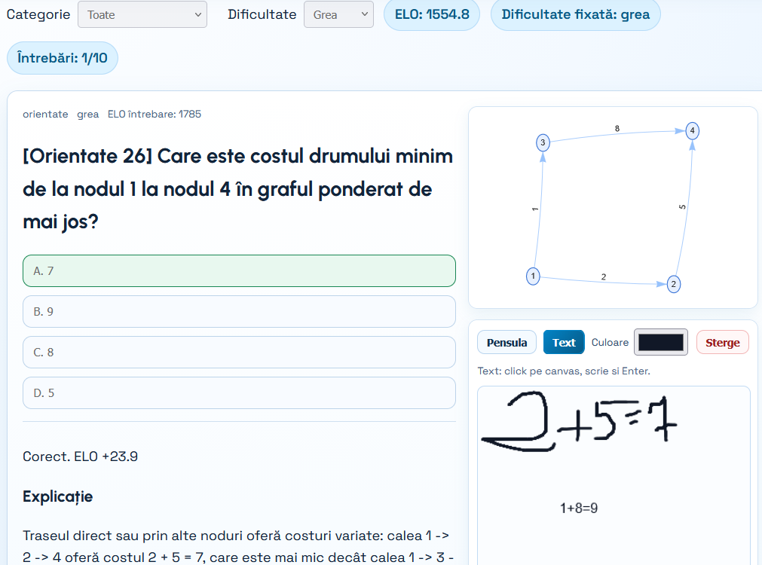

Interfața quiz-ului adaptiv
Pentru întrebările care implică grafuri, aplicația afișează automat reprezentarea acestora folosind biblioteca VIS Network, ceea ce facilitează înțelegerea cerinței.
Scratchpad integrat care permite utilizatorului să își noteze idei sau pași intermediari fără a părăsi pagina de evaluare.

Slide 7
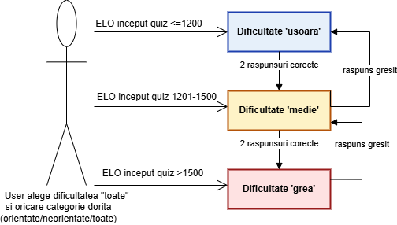
Mecanismul de evaluare adaptivă
Dificultatea inițială este stabilită în funcție de scorul ELO.
Răspunsurile corecte și greșite influențează nivelul întrebărilor următoare.
Scopul este menținerea unui nivel constant de provocare.
Platforma evită atât întrebările prea ușoare, cât și cele prea dificile, ceea ce face procesul de învățare mai echilibrat și mai motivant.

Slide 8
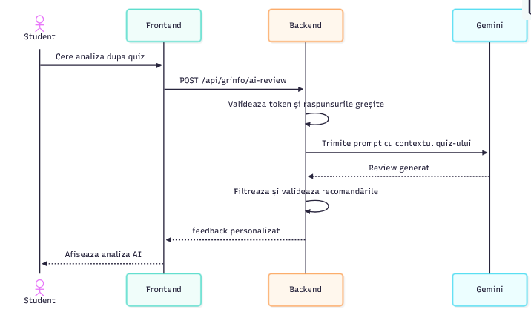
Google Gemini Flash 2.5
Analizează răspunsurile greșite ale utilizatorului
Primește contextul întrebărilor și variantele corecte
Generează explicații și recomandări personalizate, iar rezultatul este afișat direct în interfață
Astfel, utilizatorul nu vede doar ce a greșit, ci primește și îndrumări care îl ajută să înțeleagă mai bine conceptele
Feedback personalizat cu AI

Slide 9
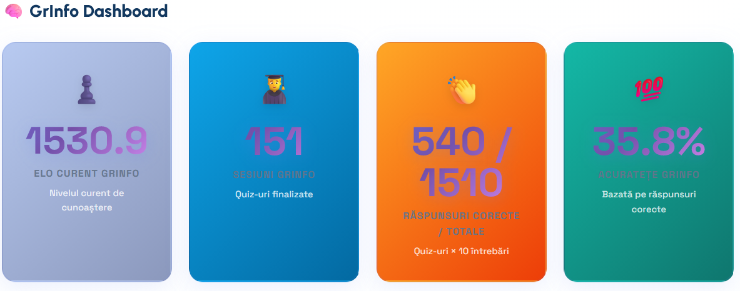
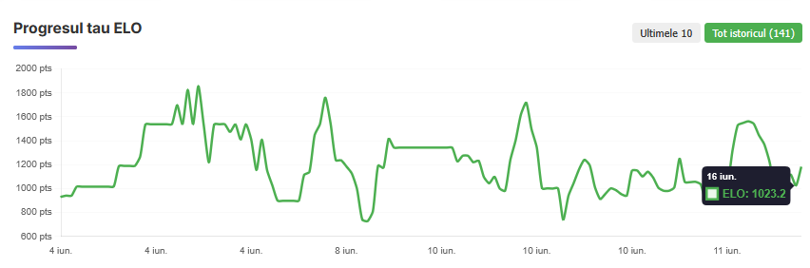
Dashboard
Vizualizarea indicatorilor principali (ELO, acuratețe, sesiuni)
Statistici personale
Monitorizarea performanței în timp
Grafic ELO
Istoricul scorului ELO după fiecare sesiune
Realizat cu Chart.js (react-chartjs-2)
Vizualizare: ultimele 10 sesiuni sau întregul istoric
Alte elemente de gamificare

Slide 10
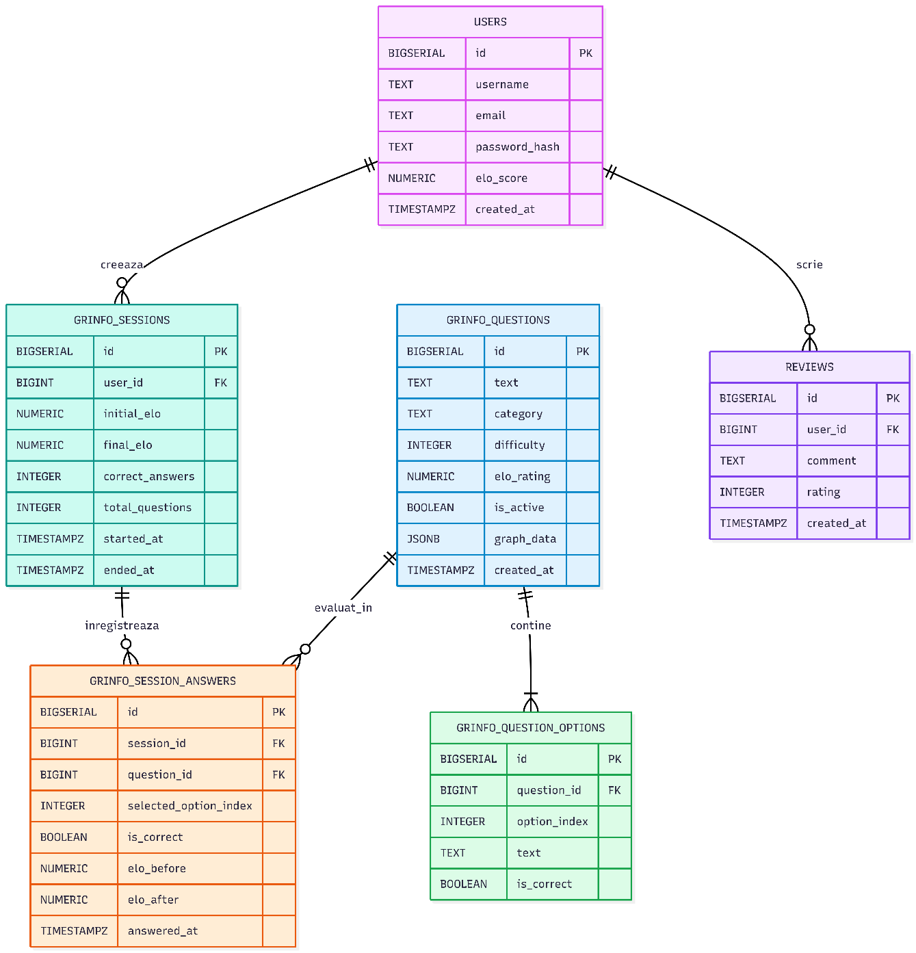
USERS - informațiile asociate conturilor utilizatorilor, inclusiv datele de autentificare și scorul ELO curent. Parolele salvate - > hash-uri, nivelul estimat al utilizatorului actualizat pe parcursul sesiunilor de evaluare.
GRINFO_SESSIONS - fiecare sesiune de testare desfășurată în cadrul platformei. Pentru fiecare încercare sunt memorate informații precum scorul ELO inițial și final, numărul de răspunsuri corecte și totalul întrebărilor parcurse.
GRINFO_QUESTIONS - conține cerințele utilizate în evaluare, categoria acestora, nivelul de dificultate și rating-ul ELO asociat fiecărei întrebări. În cazul exercițiilor care implică reprezentarea unui graf, structura acestuia este stocată în format JSONB.
GRINFO_QUESTION_OPTIONS - variantele de răspuns asociate fiecărei întrebări și informația necesară identificării variantei corecte.
GRINFO_SESSION_ANSWERS - înregistrează întrebarea parcursă, răspunsul selectat și valorile scorului ELO înainte și după procesarea răspunsului.
REVIEWS - feedback oferit de utilizatori după utilizarea platformei, incluzând atât evaluări de la 1 la 5 stele, cât și comentarii textuale.

Slide 11
Concluzii
Modelul AI este consumat ca serviciu extern. Backend-ul filtrează doar răspunsurile greșite și trimite către model doar informația relevantă.
Algoritmul ELO reprezintă un model de decizie care personalizează experiența fiecărui utilizator.
Dashboard-ul din profil transformă datele colectate în indicatori de progres.
Datele din backend sunt transformate într-o reprezentare vizuală interactivă -> VIS Network.
GrInfo demonstrează că algoritmii de evaluare adaptivă, integrarea serviciilor AI și o arhitectură modulară pot fi combinate într-o platformă educațională funcțională și extensibilă.
Vă mulțumesc pentru atenție !

